Slide 1
Banki projekt
Készítette: Kurunczi Gergő

Slide 2
A program elvei
Classokkal működő program.
Felhasználó rendszer.
Utalás/Kivétel/Befizetés.
Művelet naplózása, kiíratása egy fájlba.

Slide 3
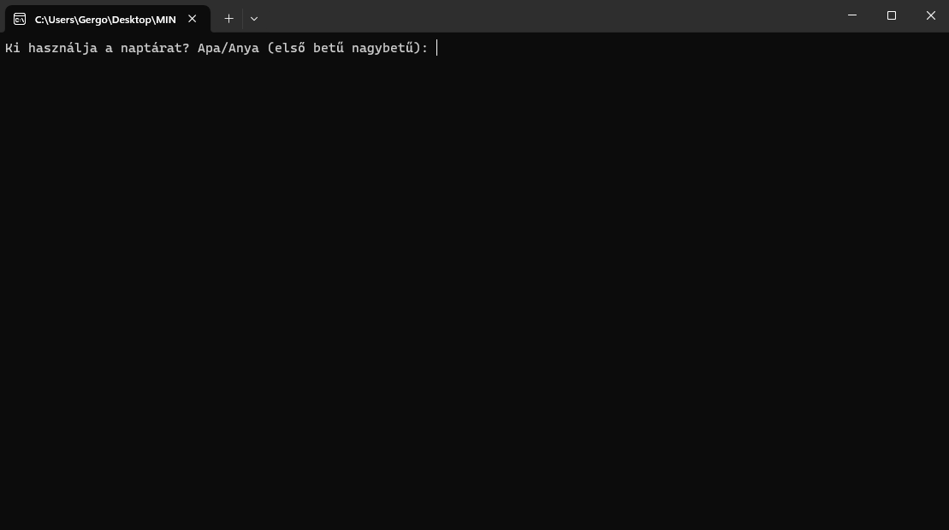
Kezdés
Kezdetben a program megkérdezi, melyik felhasználót szeretnénk használni:
Későbbekben, ha a felhasználó váltást választjuk a menüben, akkor ide fog vissza rakni a program.

Slide 4
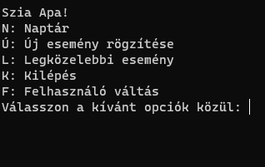
Menü
Miután kiválasztottuk a felhasználót, megjelenik előttünk a menü:
Itt megjelennek a menü opcióink.

Slide 5
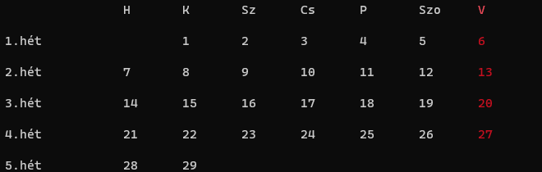
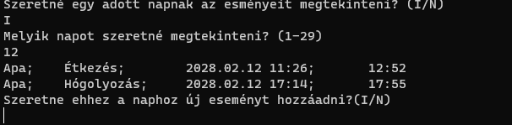
Naptár
A naptárat kiválasztva elénk tárul a naptár.
Ha szeretnénk, megnézhetjük egy adott naphoz tartozó eseményeket.
Akár egy új eseményt is megadhatunk ha szeretnénk.

Slide 6
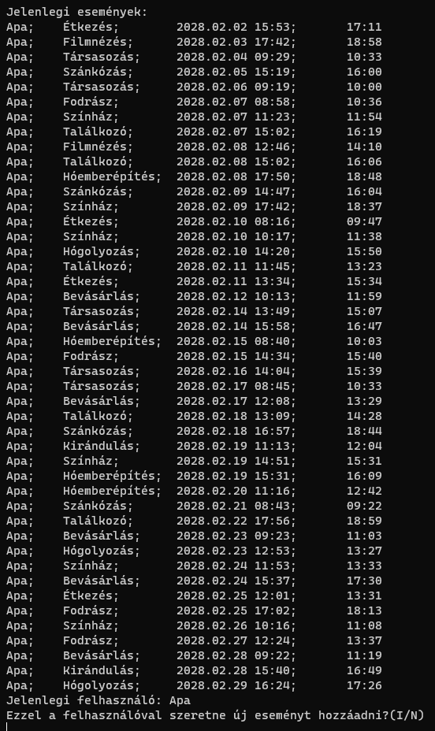
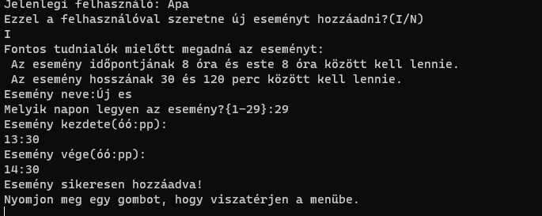
Új esemény rögzítése.
Ha új eseményt szeretnénk rögzíteni, akkor a program ki írja az összes jelenlegi eseményt.
Ezután megkérdezi, hogy a jelenlegi felhasználót szeretnénk-e használni.
Utána bekéri az esemény nevét, kezdeti időpontját, és végét.

Slide 7
Legközelebbi esemény.
A program generál egy random februári dátumot, és ahhoz viszonyítva kiírja a legközelebbi eseményt.

Slide 8
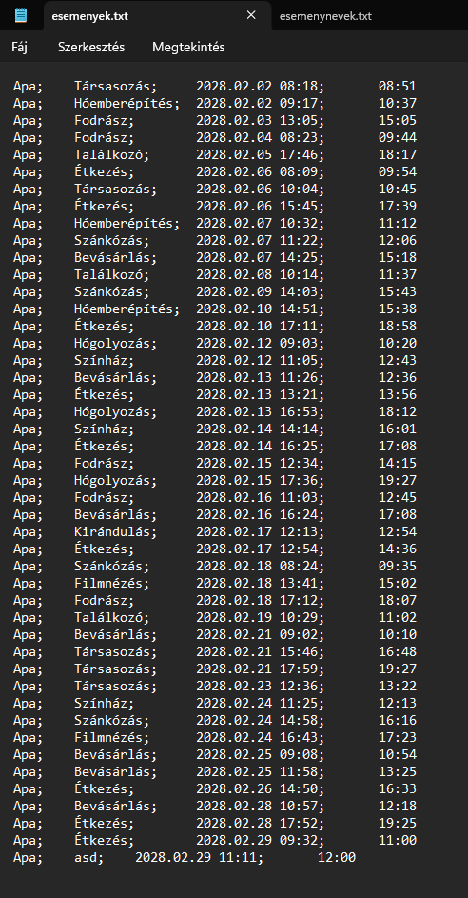
Kilépés
A kilépésnél a program leáll, és az eddig memóriában tárolt adatokat egy fájlba menti el.

